Slide 1
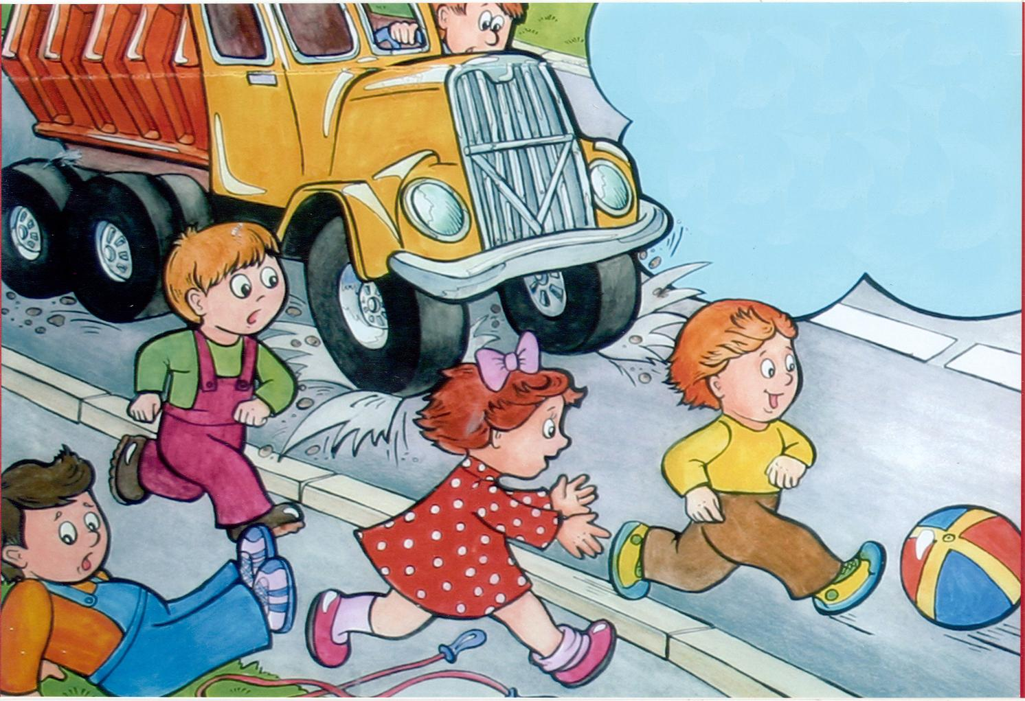
Нельзя играть на проезжей части!!!
Каждый ребёнок обязан узнать: Бросится малышка
Рядом с дорогой опасно играть! За мячом бежать,
Не забывай, что дорога – не двор; Так сумей девчонку
Затормозить не успеет шофёр. Крепко удержать.
Если ты вдруг за мячом побежишь Ты опасность видишь?
Прямо на трассу, беспечный малыш, Время не теряй!
Миг! И случится большая беда… Малышей и взрослых
Ты у дорог не играй никогда! Предостерегай.
У проезжей части А помочь сумеешь-
Девочки играют. Молодчина ты,
Это же опасно! Раз людей спасёшь
Все об этом знают. От большой беды!
п. 4.1 ПДД: пешеходы должны двигаться по тротуарам, пешеходным дорожкам, велопешеходным дорожкам, а при их отсутствии - по обочинам.

